Slide 1
Поняття про мову розмічання гіпертекстового документа
10 клас
Розділ: Мультимедійні та гіпертекстові документи

Slide 2
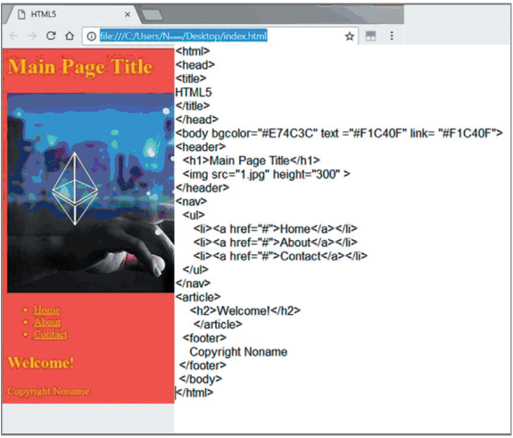
HTML -
Hyper Text Markup Language
мова розмічання гіпертексту. Стандартна мова розмічання документів у Всесвітній павутині.
Файл, написаний мовою HTML інтерпретується браузером і відображається у вигляді Веб-сторінки, у зручній для користувача формі.

Slide 3
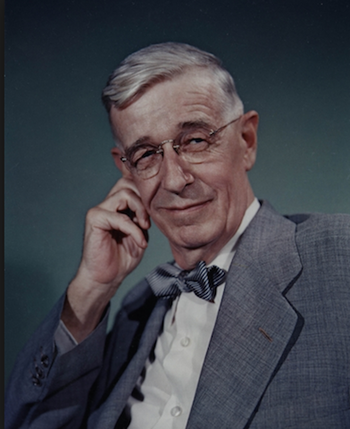
Ванневар Буш
01
ідеї розширення пам'яті людини за допомогою технічних пристроїв,
02
ідеї індексації накопиченої людством інформації для її швидкого пошуку,
Щоб зрозумiти свiт Бiлла Гейтса i Бiлла Клiнтона, спробуйте спочатку зрозумiти Ванневара Буша.
Майкл Шеррi, амер. iсторик технологiй
ідея машини Memex , яка могла б за спеціально закодованими в документі посиланням автоматично виконувати переходи — демонструвати користувачу документи, на які налаштовані посилання (стаття «As We May Think»).
03
Notes:
https://pixabay.com/photos/interior-design-tables-chairs-2591365/

Slide 4
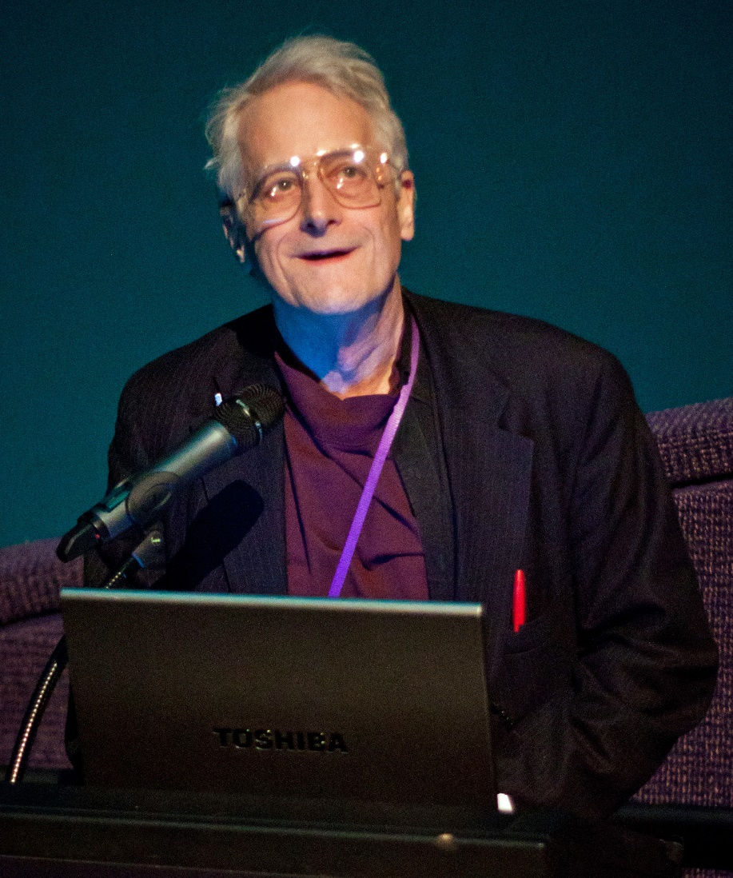
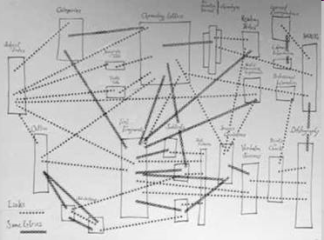
Теодор Нельсон
01
автор термінів «гіпертекст», «гіперсередовище», «гіпермедіа» (hypermedia) (1965),
02
технологія гіпертексту — тексту, що «має гілки» та надає читачу різні варіанти читання,
03
опис гіпертекстової системи для зберігання та пошуку тексту, що мала назву Xanadu (1965 р.)
«Інтерфейс має бути настільки простим,
щоб навіть новачок в критичній ситуації міг би розібратися в ній за 10 секунд.
Тед Нельсон
Авторська діаграма зв’язку між текстами 1965 р. [Nelson 1972]
Notes:
https://pixabay.com/photos/interior-design-tables-chairs-2591365/

Slide 5
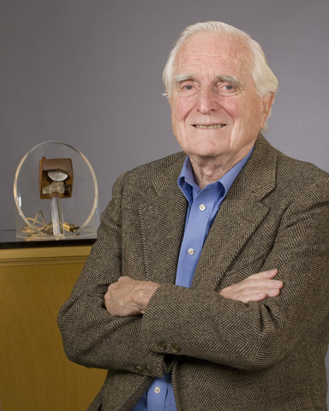
Дуглас Енгельбарт
01
розробка концепції гіпертексту,
02
перша працююча гіпертекстова система (NLS, від oN Line System) - 1968 р.
03
перша відеодемонстрація переходу в гіпертексті, використовуючи маніпулятор-мишу (1968 р.)
Даг став піонером в мережевих технологіях у ті часи, коли цим ще ніхто не займався.
Скот Макнілі, керівник SUN Microsystems
Notes:
https://pixabay.com/photos/interior-design-tables-chairs-2591365/

Slide 6
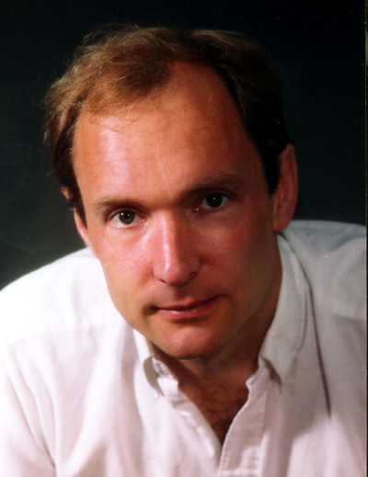
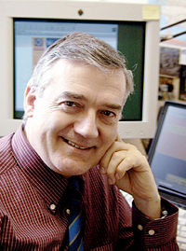
Cлід бачити в комп'ютері пристрій, здатний робити все, що захоче від нього власник, а не просто домашню техніку на зразок холодильника, виконуючу заздалегідь задані функції.
Тім Бернерс-Лі
Автори Всесвітньої павутини (технології WWW)
01
протокол передачі даних HTTP,
02
Тім Бернерс-Лі
Роберт Кайо
система адресації URL,
(08.06.1955)
(26.01.1947)
03
мова гіпертекстової розмітки HTML.
Notes:
https://pixabay.com/photos/interior-design-tables-chairs-2591365/

Slide 7
Основні переваги HTML-документів:
Інтерактивність
Малий інформаційний обсяг
Можливість перегляду на комп’ютерах, які працюють під управлінням різних ОС
Простота

Slide 8
HTML

Slide 9
Теги -
команди (елементи) мови HTML. Записуються у < >.
англ. tag - ярлик, мітка, бірка.
<br>
<img >
одинарні
<title> … </title>
<а> … </а>
парні (контейнери)
Контейнером називається пара: відкриваючий <ТЕГ> і закриваючий </ТЕГ>.
<ТЕГ>Контейнер</ТЕГ>

Slide 10
Структура HTML-файлу
<html>
<head>
Заголовок документа, вміщений у контейнер TITLE
<title>
Назва вікна Wed-сторінки
</title>
Адреса та назва файла
</head>
<body>
Вміст Web-сторінки
</body>
Вміст, включений у контейнер BODY
</html>

Slide 11
Атрибути (параметри) тегів -
дозволяють розширити властивості окремих тегів.
одинарні
<ТЕГ параметр1="значення" параметр2 = "значення">
парні
<ТЕГ параметр1="значення" параметр2 = "значення">… </ТЕГ>

Slide 12
Головні параметри тега BODY
BACKGROUND = "шлях до графічного файлу" — задає картинку для фону
BGCOLOR = "колір" — задає колір фону, якщо не використовується фон-картинка
TEXT = "колір" — задає колір тексту на сторінці
<BODY bgcolor = "колір" text = "колір">
…
</BODY>

Slide 13
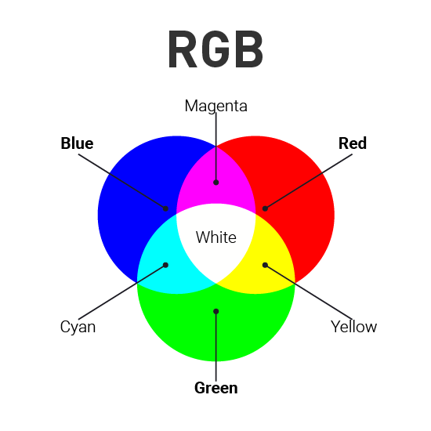
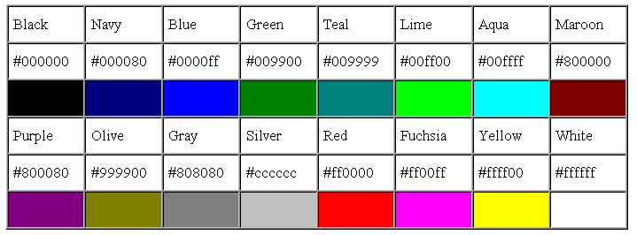
Кольори HTML
Таблиці та сервіси вибору кольорів:

Slide 14
Теги форматування символів
<В> текст </В> | Товстий шрифт тексту
<І> текст </I> | Шрифт- курсив
<U> текст </U> | Підкреслений шрифт
<SUB> текст </SUB> | Нижній індекс, наприклад, Н₂О.
<SUP> текст </SUP> | Верхній індекс, наприклад, 1^{а}.
<BIG> текст </BIG> | Великий шрифт.
<SMALL> текст </SMALL> | Малий шрифт.
<EM> текст </EM> | Виокремлений курсивом текст (тег І )
Моя перша<B><I> Web-сторінка </I></B>

Slide 15
Теги розміщення тексту
<P> | Цей тег означає початок нового абзацу. Його можна записувати в кінці попереднього. Між абзацами буде порожній рядок. Зауважимо, що тег <Р> може викорис­товуватися як парний: <Р> текст абзацу </Р>
<BR> | Наступний за цим тегом текст буде наведено у новому рядку без пропуску рядка
<HR> | У рядку буде проведена горизонтальна лінія
Моя перша<B><I> Web-сторінка </I></B><HR>

Slide 16
Вирівнювання
<CENTER> елемент </CENTER> — вирівнювання до центру;
<LEFT>елемент</LEFT> — вирівнювання до лівого краю;
<RIGHT> елемент </RIGHT> — вирівнювання до правого краю.
<center> Моя перша Web-сторінка</center>

Slide 17
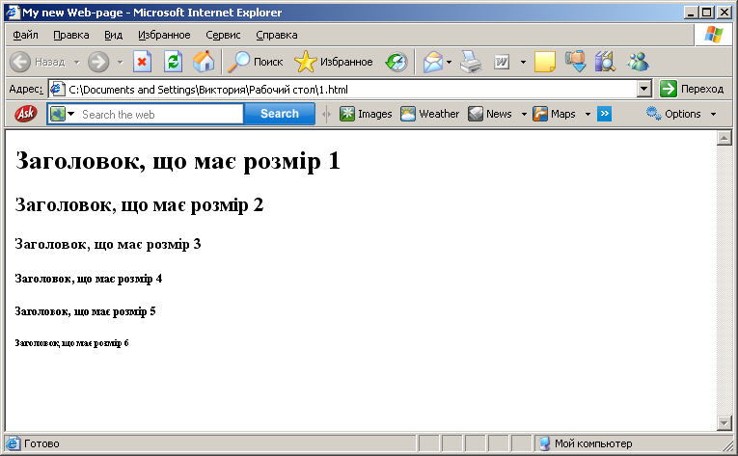
Теги заголовків
Є шість видів заголовків, які відрізняються розмірами символів:
<Нn>Заголовок, що має розмір n </Нn>, де n=1-6
<Н1>Заголовок, що має розмір 1</Н1>

Slide 18
Параметри шрифтів
Щоб задати назву конкретного типу шрифта, його розмір і колір, використовують тег FONT з параметрами FACE, SIZE та COLOR.
<FONT FACE = "назва" SIZE = “розмір” COLOR = "назва"> текст </FONT>
<FONT FACE = "Arial Black, Corbel" SIZE = "4” COLOR = "red"> Мама мила раму </FONT>

Slide 19
Cписки
Марковані списки:
<ul>
<li>Перший пункт</li>
<li>Другий пункт</li>
<li>Третій пункт</li>
</ul>
<LH> заголовок списку</LН>
<UL [TYPE={disc|circle|square} ]>
<LI> елемент списка
<LI> елемент списка . . .
</UL>

Slide 20
Списки
<ol>
<li>Перший пункт</li>
<li>Другий пункт</li>
<li>Третій пункт</li>
</ol>
Нумеровані списки:
<LH> заголовок списку</LН>
<OL TYPE="значение параметра" [START={0|1}]>
<LI [TYPE="значение параметра"]>елемент списка
<LI>елемент списка . . .
</OL>
Варіанти параметра TYPE, що задають відображення нумерації списку:
"і" - римськими малими (і, іі, ііі, iv, ...),
"І" - римськими великими (І, II, III, IV, ...) цифрами,
"а" - латинськими малими (a, b, c, d, ...),
"А" - латинськими великими (А, В, С, ...) літерами.

Slide 21
Списки
<DL>
<DT> термін
<DD> визначення терміну 1
<DD> визначення терміну 2
</DL>
Список визначень:
<LH> заголовок списку</LН>
< DL>
<DT> термін
<DD> визначення 1
<DD> визначення 2 ...
</DL>

Slide 22
Вставлення графічних файлів
Щоб задати назву конкретного типу шрифта, його розмір і колір, використовують тег FONT з параметрами FACE, SIZE та COLOR.
<IMG SRC="aдрeca графічного файлу" >
Деякі параметри <IMG>:
АLT | Альтернативний текст
BORDER | Товщина лінії
ALIGN | Вирівнювання (left, center або right)
WIDTH | Ширина в пікселях
HEIGHT | Висота в пікселях
TITLE | Випливаючий текст

Slide 23
Теги вставлення графічних файлів
<IMG SRC="C:\Users\User\Desktop\avto.JPG" АLT= "фото" BORDER="3" ALIGN ="left" WIDTH = "200" HEIGHT="100" title="Автомобіль">

Slide 24
Вставлення відеофайлів
За допомогою тега IMG можна вставити також відеофільм, який запускатиметься в момент відкриття web-сторінки:
<IMG DYNSRC=" адреса відеофайлу">

Slide 25
Посилання на файл
Елемент А називають елементом прив’язки чи якірним елементом.
<A HREF="адреса">текст</A>
<A HREF=“2.html”>Перейти на другу сторінку</A>
1.html
<html>
. . .
<a href=“2.html”>
Перейти на другу сторінку</a>
…
</html>
2.html
<html>
. . .
</html>
Змінити колір гіперпосилання – у тезі <BODY>:
LINK = "колір" | Колір гіперпосилання
VLINK="кoлip" | Змінює колір гіперпосилання після першого його використання
ALINK="колір" | Змінює колір активізованого гіперпосилання

Slide 26
Посилання в межах сторінки
Насамперед потрібно позначити місце на сторінці, куди відбуватиметься перехід:
<А NАМЕ="#початок"></А> | Позначка місця на початку сторінки
<А NАМЕ="#кінець"></А> | Позначка місця в кінці сторінки
<А NАМЕ = "#моя позначка"></А> | Позначка в будь-якому місці тексту
Потім встановити гіперпосилання на створену позначку:
<A HREF = "#ім’я позначки"> текст гіперпосилання </А>

Slide 27
Таблиці
<TABLE параметри>
<ТС> Заголовок таблиці </ТС>
Тут вказуємо теги для заповнення
комірок таблиці рядок за рядком</TABLE>
Для заповнення комірок таблиці використовують теги:
<ТН>…</ТН> - формують комірку з заголовком рядка чи стовпця. <TR>...</TR> - формують рядок таблиці. <TD>…</TD> - формують текст кожної комірки.

Slide 28
Таблиці
Деякі параметри <TABLE>:
BORDERCOLOR | колір рамки
BGCOLOR | колір тла
BORDER | товщина рамки
ROWSPAN COLSPAN | n – кількість об’єднаних послідовних комірок у рядку (у стовпці) у відповідних тегах <ТН> чи <TD>
WIDTH | ширина таблиці в пікселях або у відсотках від ширини вікна бруазера
ALIGN | вирівнювання всієї таблиці щодо тексту, в якому вона знаходиться (left, center або right)

Slide 29
Таблиці
<table border="3" width="50%"> <tr> <td>Це перша комірка таблиці</td> <td>Це друга комірка таблиці</td> </tr> <tr> <td>Це третя комірка таблиці</td> <td>Це четверта комірка таблиці</td> </tr> </table>

Slide 30
Практична робота

Slide 31
Алгоритм виконання практичної роботи:
Відкрийте редактор Блокнот.
Створіть за допомогою текстового редактора файл за зразком.
<HTML>
<HEAD>
Моя перша Web-сторінка
<TITLE> My new Web-page </TITLE>
</HEAD>
<BODY>
</BODY>
</HTML>
3. Збережіть файл (ФайлСохранить как…) у власній папці з назвою Practic1.html
4. Перегляньте файл за допомогою браузера.

Slide 32
Алгоритм виконання практичної роботи:
5. Змініть початковий файл (внесіть зміни за зразком).
<HTML>
<HEAD>
<center> <H1> Моя перша Web-сторінка</H1></center><P>
<TITLE> My new Web-page </TITLE>
</HEAD>
<BODY BGCOLOR="Purple" text="#FF00FF">
<B>Привіт!</B> <I>Мене звати ..... Я навчаюсь у ..... Я люблю слухати хорошу музику</I><P>
Моя адреса:
</BODY>
</HTML>
6. Збережіть зміни та перегляньте файл за допомогою браузера.
7. Поекспериментуйте з тегами форматування тексту та надайте своїй сторінці якнайліпшого вигляду.

Slide 33
Алгоритм виконання практичної роботи:
8. Додайте до тексту список своїх уподобань (як нумерований чи маркований список).
9. Створіть у html-документі таблицю, в комірки якої вставте ілюстрації та короткі відомості (наприклад, інформацію про місця, у яких ви побували чи мрієте побувати).

